Slide 1

샬롬
현대교회
어린이교회
초등부

Slide 2



Slide 3



샬롬샬롬 인사해요
옆에 있는 친구와
샬롬샬롬 인사해요
주님의 평화가 가득하길

Slide 4
나를 사랑하시는 주님
너를 사랑하시는 주님
매일 매일 우리 안에
주님의 사랑 기쁨
주님의 평화가 가득하길

Slide 5

난 기다려요

Slide 6
기다리나요
하얀 눈송이 아니 아니
기다리나요
빨간 산타클로스
아니 아니

Slide 7
기다리나요
멋진 장난감 아니 아니
기다려요
아기 예수님을

Slide 8
기다리나요
하얀 눈송이 아니 아니
기다리나요
빨간 산타클로스
아니 아니

Slide 9
기다리나요
멋진 장난감 아니 아니
기다려요 난
아기 예수님을

Slide 10
나를 위해 이 땅에 오신
하나님의 사랑하는 아들
기다려요 난 아기 예수님
내가 가장 사랑하는 분

Slide 11
나는 기다려요
아기 예수님을
나를 위해 이 땅에 오신
온 세상을 구원하신 왕

Slide 12
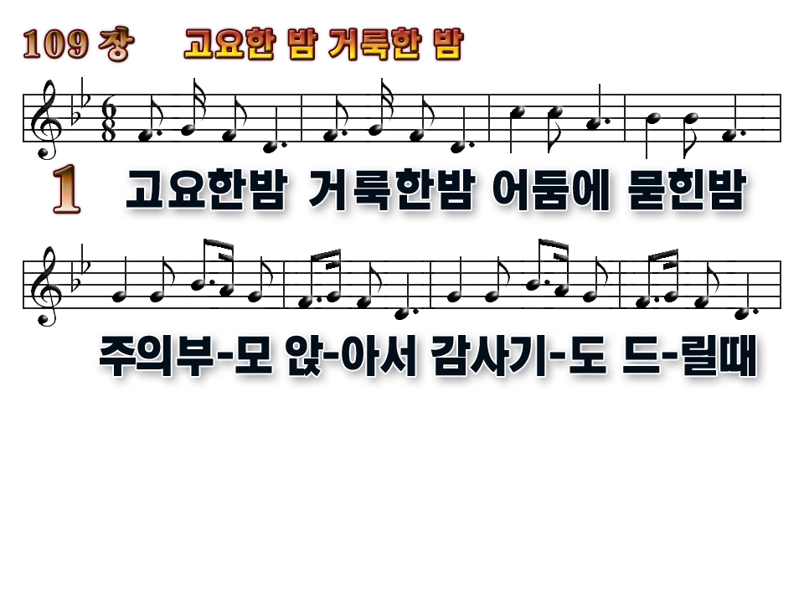

1
2
3
4

Slide 13
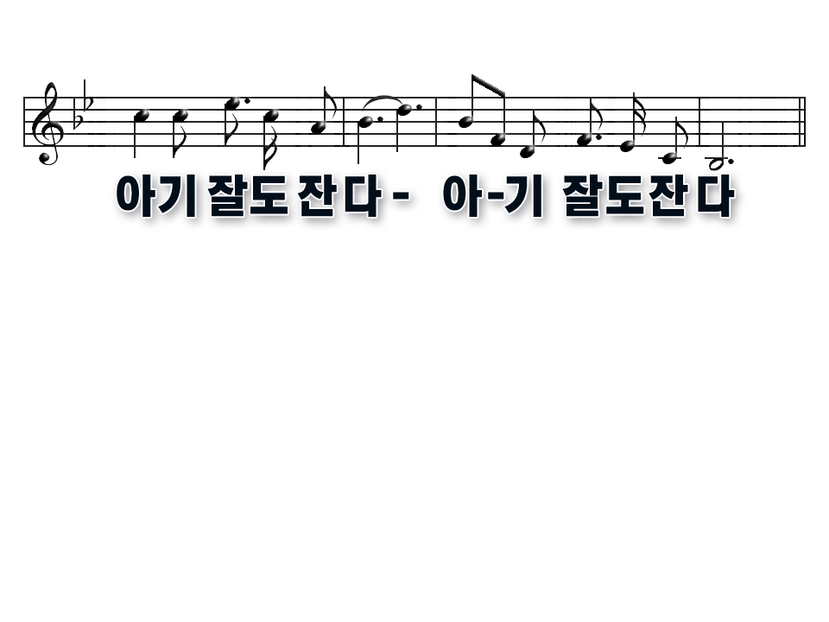
1
2
3
4

Slide 14
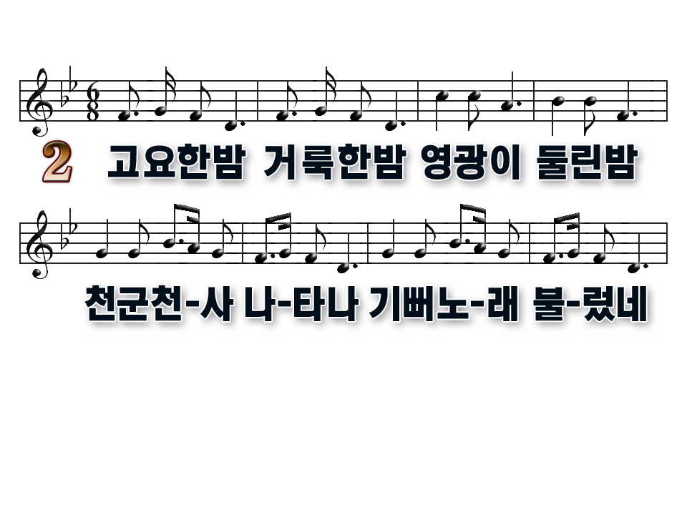
1
2
3
4

Slide 15

1
2
3
4

Slide 16
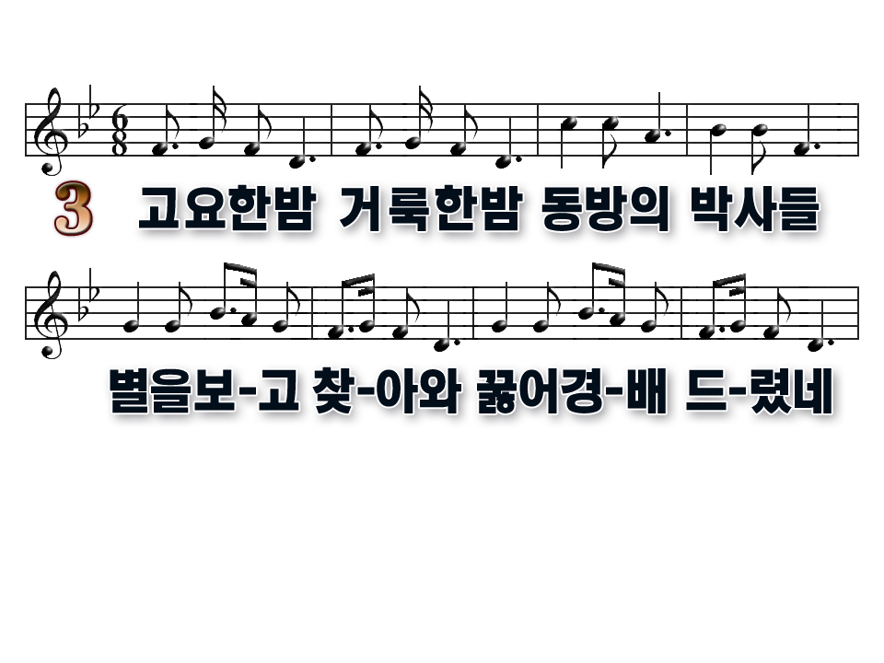
1
2
3
4

Slide 17
1
2
3
4

Slide 18
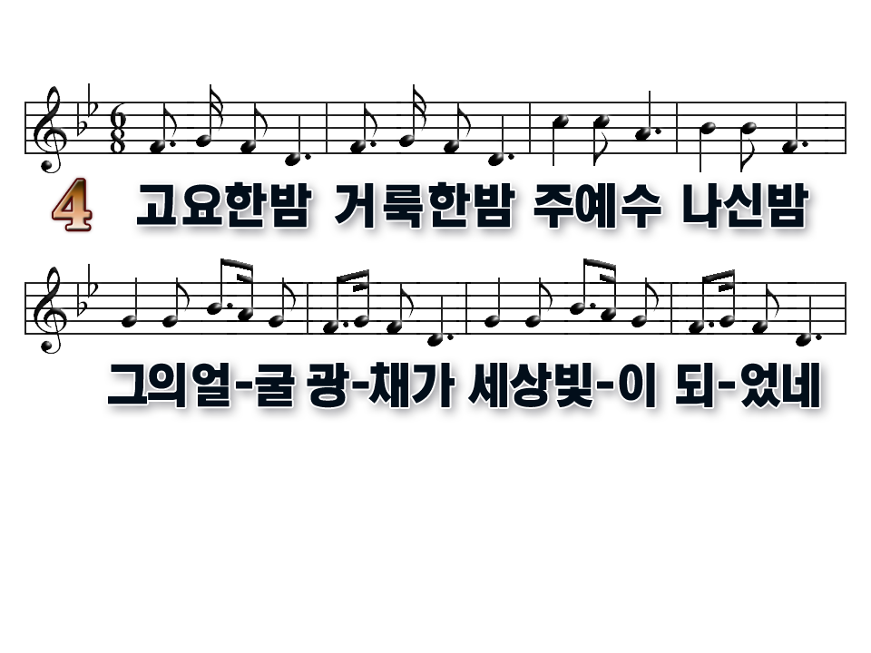
1
2
3
4

Slide 19
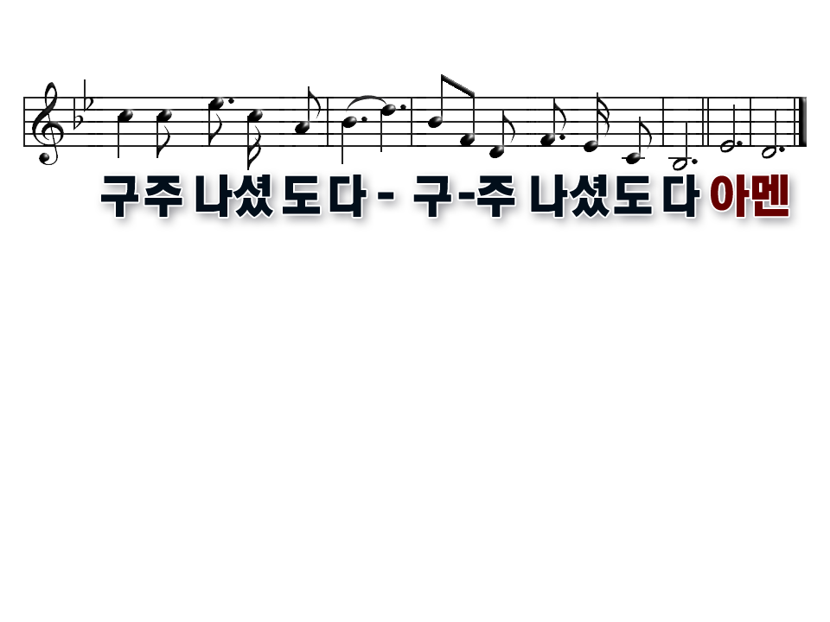
1
2
3
4

Slide 20
2021년 12월 19일 어린이 예배
오늘은 대강 절
네 번째 주일입니다

Slide 21

사도신경
전능하사 천지를 만드신
하나님 아버지를 내가 믿사오며,
그 외아들 우리 주
예수 그리스도를 믿사오니,

Slide 22
사도신경
이는 성령으로 잉태하사
동정녀 마리아에게 나시고,
본디오 빌라도에게 고난을 받으사,
십자가에 못박혀 죽으시고,
장사한 지 사흘 만에 죽은 자
가운데서 다시 살아나시며,

Slide 23
사도신경
하늘에 오르사,
전능하신 하나님 우편에 앉아
계시다가, 저리로서 산 자와
죽은 자를 심판하러 오시리라.

Slide 24
사도신경
성령을 믿사오며, 거룩한 공회와,
성도가 서로 교통하는 것과,
죄를 사하여 주시는 것과,
몸이 다시 사는 것과,
영원히 사는 것을 믿사옵나이다.
아멘

Slide 25
1
2
3
4

Slide 26
1
2
3
4

Slide 27
1
2
3
4

Slide 28
1
2
3
4

Slide 29
1
2
3
4

Slide 30
1
2
3
4

Slide 31
1
2
3
4

Slide 32
1
2
3
4

Slide 33

대표기도
채정례 선생님

Slide 34

성경봉독
출애굽기 32장 31~32절

Slide 35

성경봉독- 출애굽기 32장
31 모세가 여호와께로 다시 나아가 여짜오되 슬프도소이다 이 백성이 자기들을 위하여 금 신을 만들었
사오니 큰 죄를 범하였나이다

Slide 36
성경봉독- 출애굽기 32장
32 그러나 이제 그들의 죄를 사하시옵소서 그렇지 아니하시오면 원하건대 주께서 기록하신 책에서
내 이름을 지워 버려 주옵소서

Slide 37
금송아지를 만들었어요
설교
지하람 전도사님

Slide 38
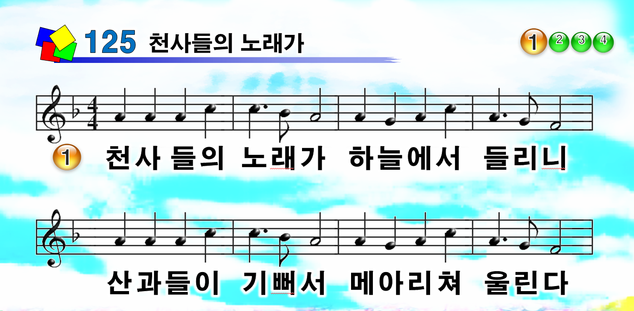
어린이 교회 헌금계좌 3333-14-2587178
(카카오뱅크) 황 세라

Slide 39
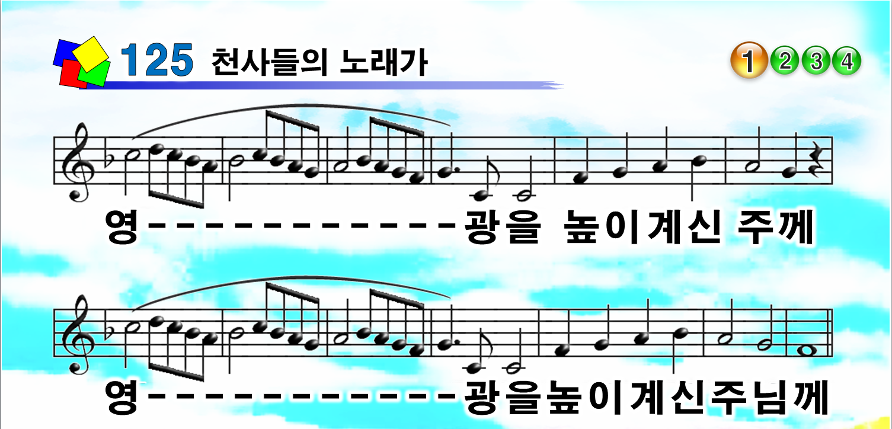
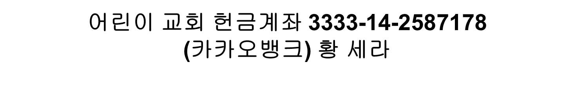

Slide 40
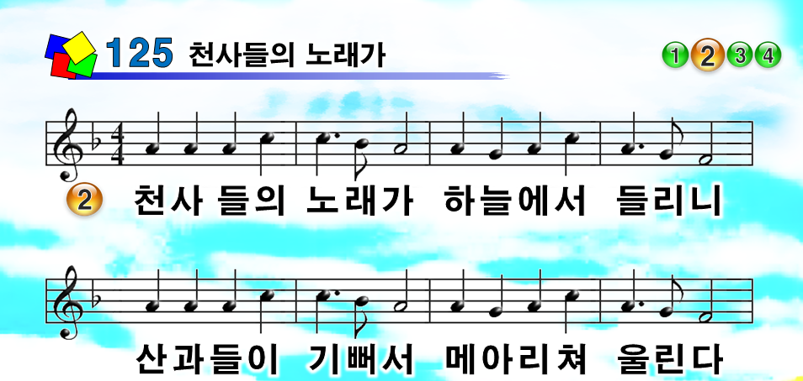
어린이 교회 헌금계좌 3333-14-2587178
(카카오뱅크) 황 세라

Slide 41
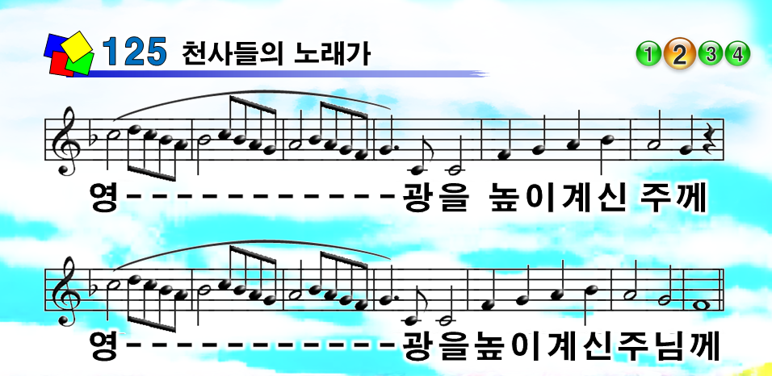

Slide 42
헌금기도
구미진 선생님

Slide 43
광 고
1
2
3
Notes:
마우스 오른쪽 클릭 후 텍스트편집(문자열추가) 버튼 누른후 텍스트 삽입 바랍니다

Slide 44


Slide 45

주기도문
하늘에 계신 우리 아버지여,
이름이 거룩히 여김을 받으시오며,
나라가 임하시오며,
뜻이 하늘에서 이루어진 것같이
땅에서도 이루어 지이다.

Slide 46
주기도문
오늘 우리에게 일용할 양식을 주시옵고,
우리가 우리에게 죄 지은 자를
사하여 준 것같이
우리 죄를 사하여 주시옵고,

Slide 47
주기도문
우리를 시험에 들게 하지 마시옵고,
다만 악에서 구하시옵소서.
나라와 권세와 영광이 아버지께
영원히 있사옵나이다. 아멘.

Slide 48

현대교회
어린이교회
초등부
한 주간
배운 말씀대로
승리하고
다음 주일에
만나요
하나님께
영광을~

